Slide 1
Европейский север россии. Хозяйство.
Сташкова Елена Валерьевна
Учитель географии
МБОУ г. Мурманска СОШ № 45

Slide 3
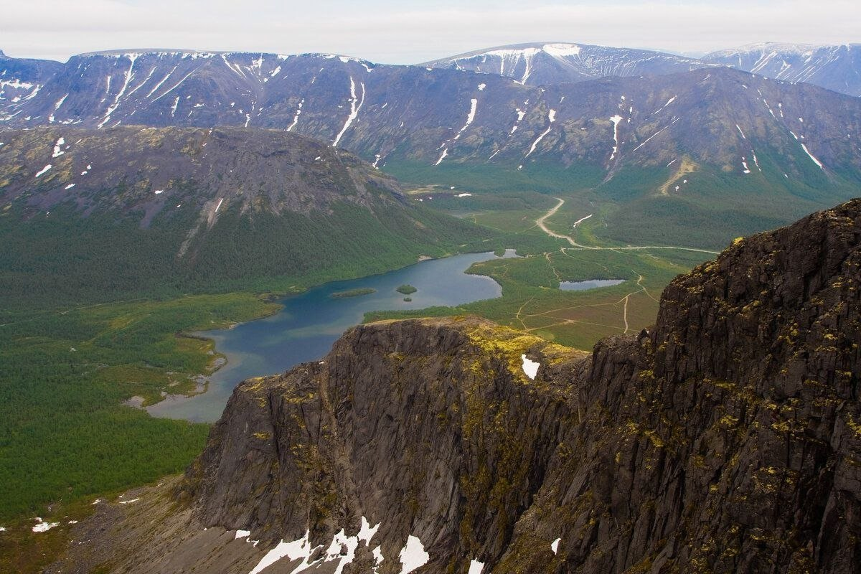
ОСОБЕННОСТИ ХОЗЯЙСТВА
Основное направление хозяйства является
добывающая промышленность.
На территории Европейского Севера добываются:
-медно-никелевые руды (Оленегорск, Ковдор – Кольский полуостров, Костомукша – Республика Карелия);
-апатиты и нефелины (Хибины);
-нефть и природный газ (Тимано-Печорская провинция);
-каменный уголь (Печорский бассейн).

Slide 4
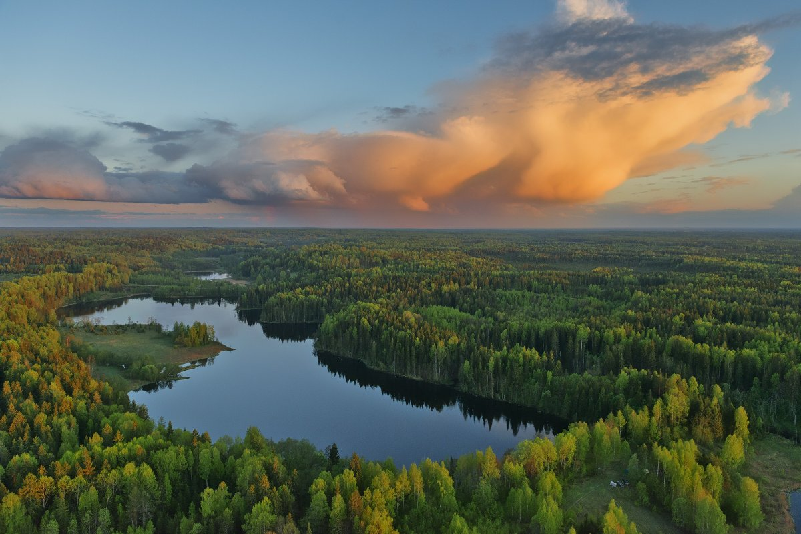
-бурно развивается лесная промышленность;
-главные отрасли промышленности Европейского Севера – металлургия, топливная, лесная и химическая промышленности;
-рекреационные ресурсы Европейского Севера – туризм и отдых (развивается).

Slide 5
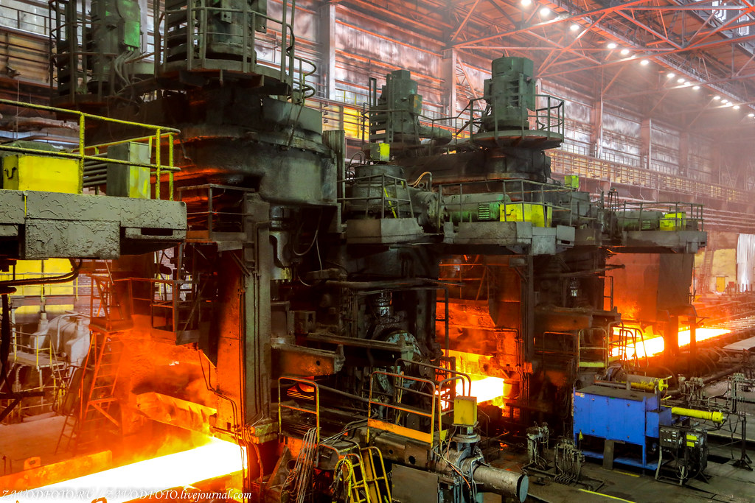
Ведущие отрасли промышленности
-Ведущая отрасль Европейского Севера – черная металлургия.
-Самое крупное предприятие «Северсталь» (Череповец).
-Производится 1/6 стали и проката России.

Slide 6
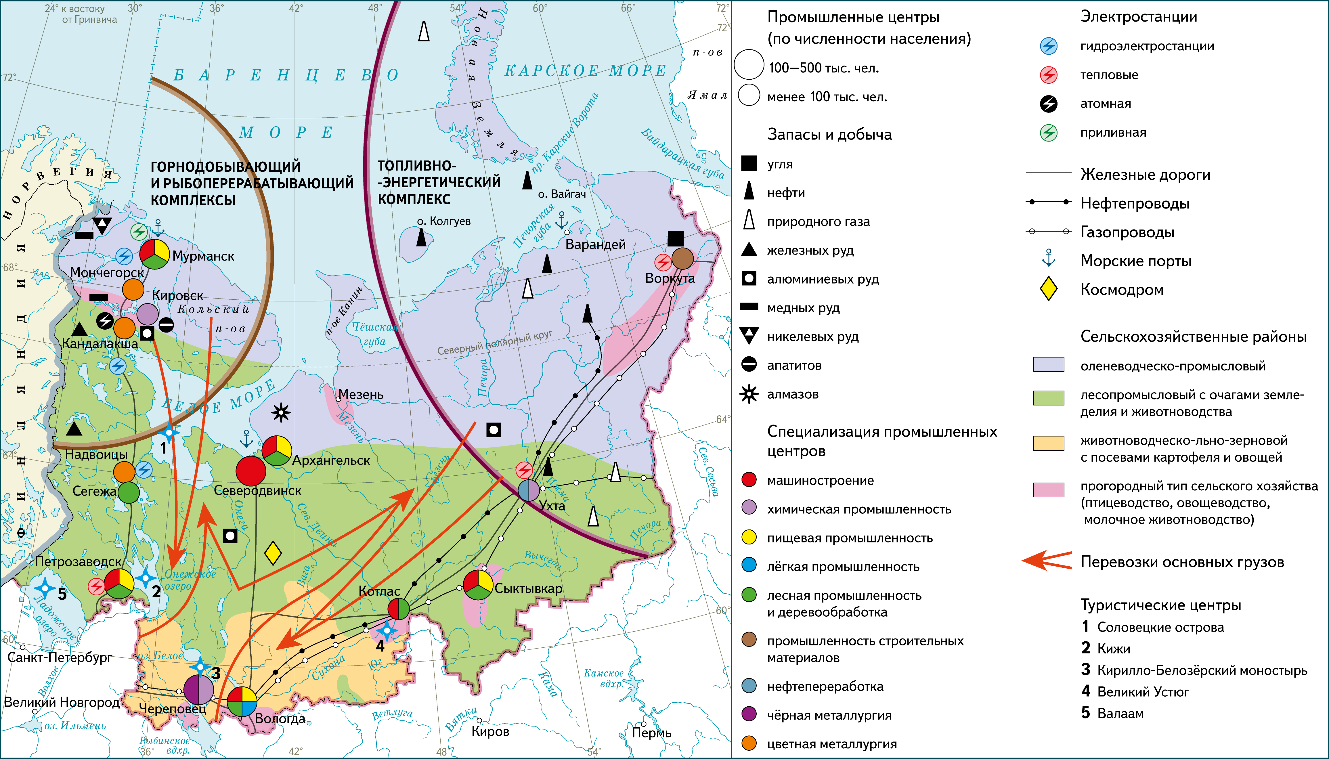

Slide 7
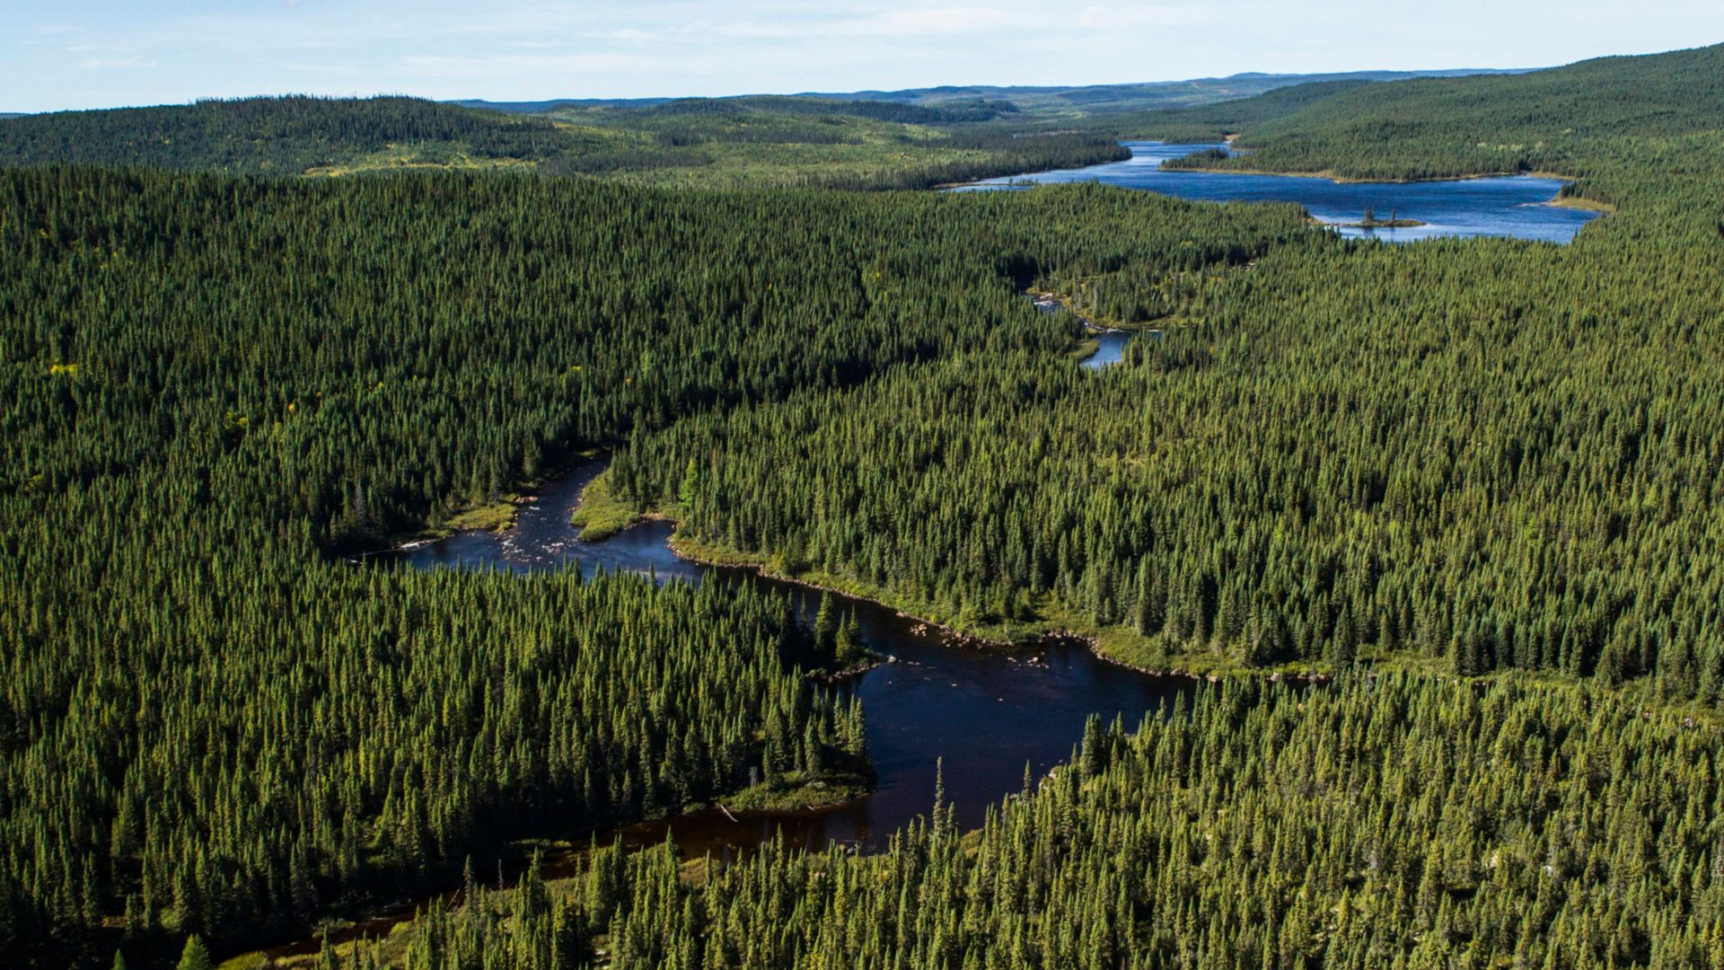
Лесная промышленность
-Важная отрасль в экономике Европейского Севера.
-Объем производства (25%) – уступает только Центральной России.
-Наибольшие запасы – Архангельская область и Республика Коми.
-Архангельск – крупнейший центр переработки древесины.
-ЦБК – Сыктывкар, Кондопога, Сегежа.
-Химическая промышленность – производство минеральных удобрений.

Slide 8
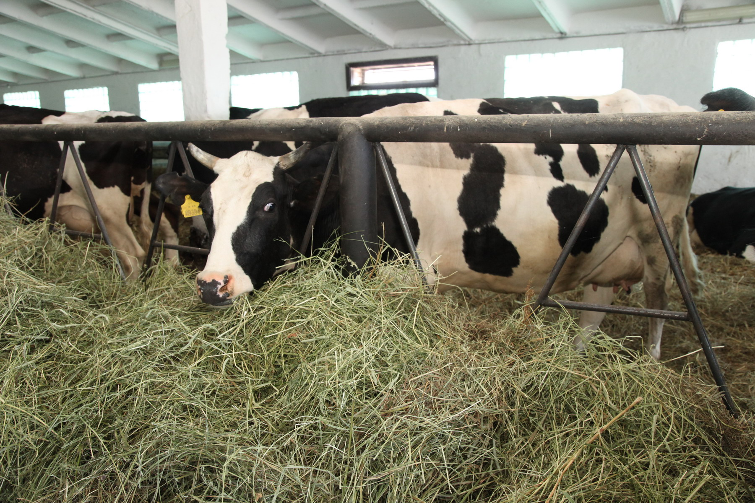
Сельское хозяйство
-Природные условия мешают развитию сельского хозяйства.
-Пригодная территория только 20%, в основном пастбища, пашня только 1% сельскохозяйственных угодий.
-Главная отрасль – животноводство.

Slide 9
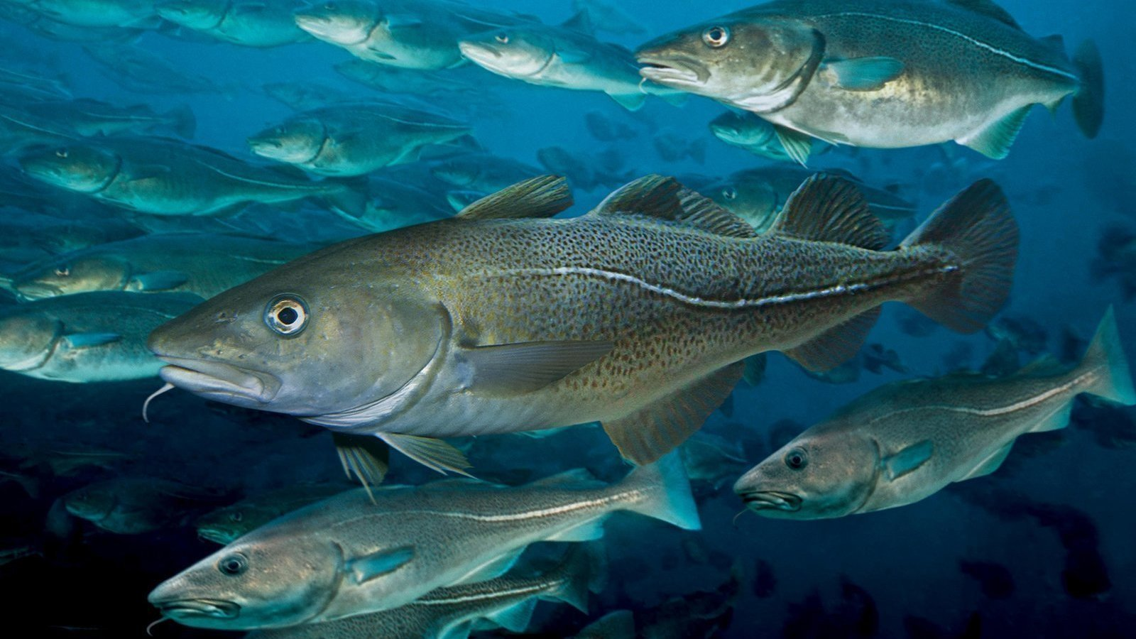
Район занимает 2 место по вылову рыбы (после Дальнего Востока). В Баренцевом море основной добычей является сельдь, палтус, треска. В озёрах – форель, сёмга, корюшка.

Slide 10
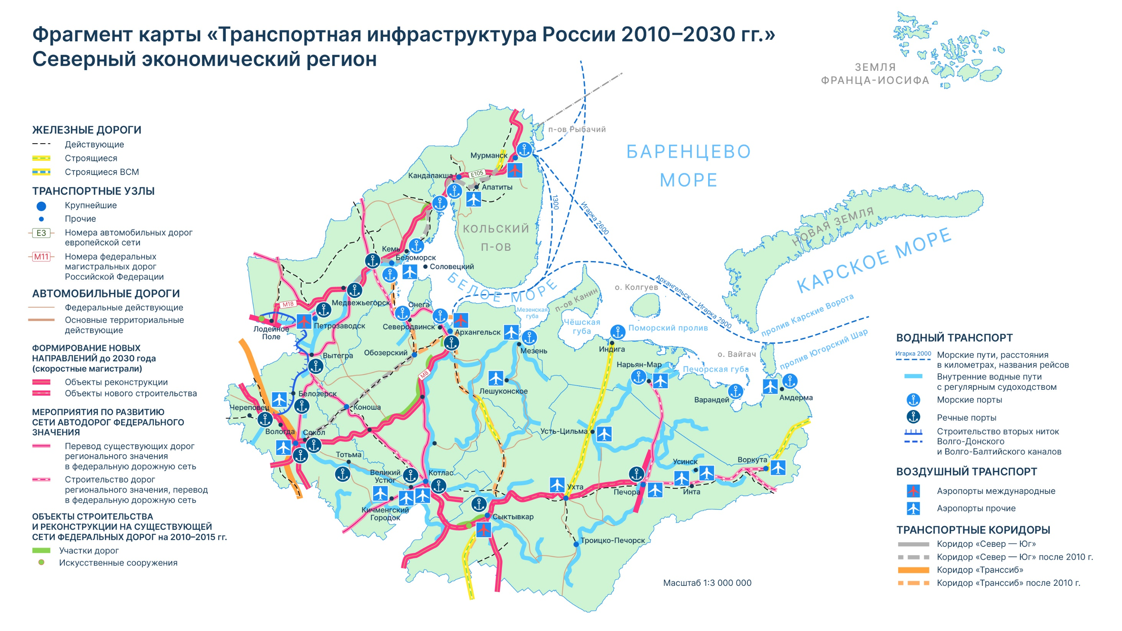

Slide 11
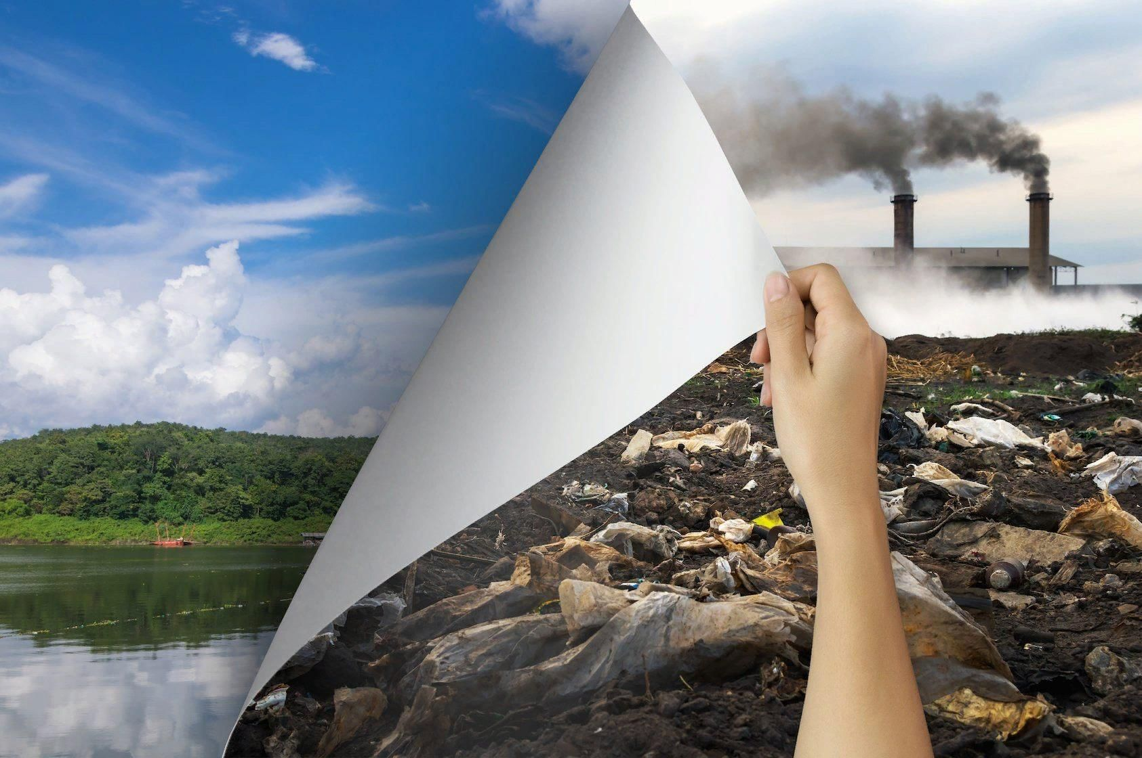
Экологические проблемы
-Заболачивание, термоэрозия, карст, просадка грунта и т.д.
-Вред от промышленных предприятий.
-Загрязнение атмосферы – ТЭС, предприятия НПЗ, добыча угля, предприятия ЦБП, металлургия.
-Внутренние воды – сточные воды от предприятий, разлив нефти от нефтепроводов.
-Радиационное загрязнение – атомный флот.

Slide 12
Домашнее задание
Написать доклад об одном из предприятий (на выбор) Европейского Севера.

